Slide 1
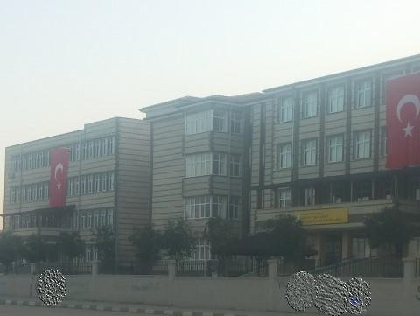

2018 Yılı Vizyon Belgesi İzleme raporu Fotoğraflarla Zenginleştirilmiş Aylık çalışmalar Tanıtım vdfghyreye
REYHANLI MEHMET AKİF ERSOY KIZ ANADOLU İMAM HATİP LİSESİ Bahçelievler mah. Kardelen s. N.19 03264137470 http://maekaihl.meb.k12.tr
2018 YILI REYHANLI
MEHMET AKİF ERSOY KIZ ANADOLU İMAM HATİP
LİSESİ
VİZYON BELGESİ
İZLEME RAPORU

Slide 2
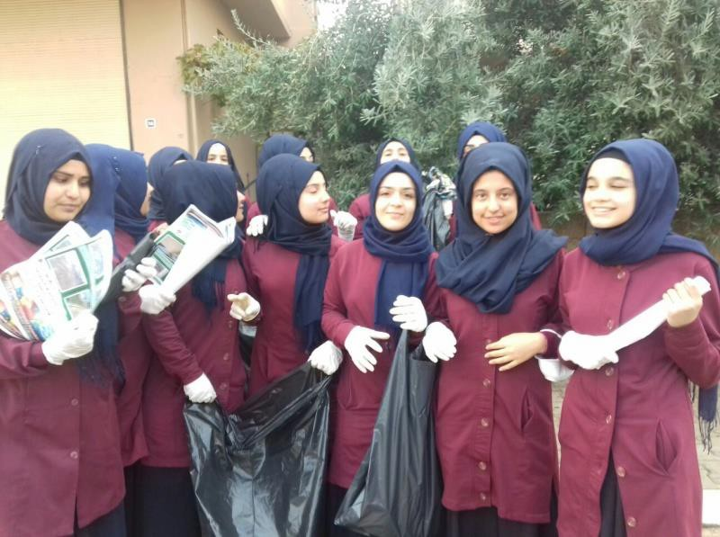
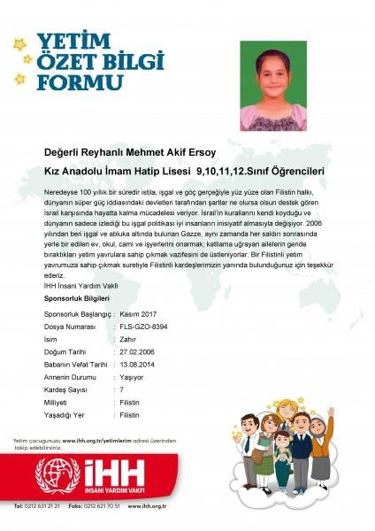
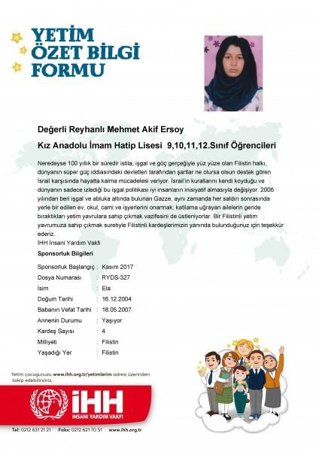
EKİM AYI FAALİYETLERİ
-SOSYAL ETKİNLİKLER KURULU“NCA OLUŞTURULAN PLAN DOĞRULTUSUNDA TOPLUM HİZMETİ ÇALIŞMALARININ PLANLAMASININ YAPILDI.
HER SINIFIN BİR YETİM KARDEŞİ OLSUN KAMPANYASINA KATILIM SAĞLANDI. REYHANLI BELEDİYESİNİN TEMİZ ÇEVRE PROJESİNE KATILIM SAĞLANDI

Slide 3
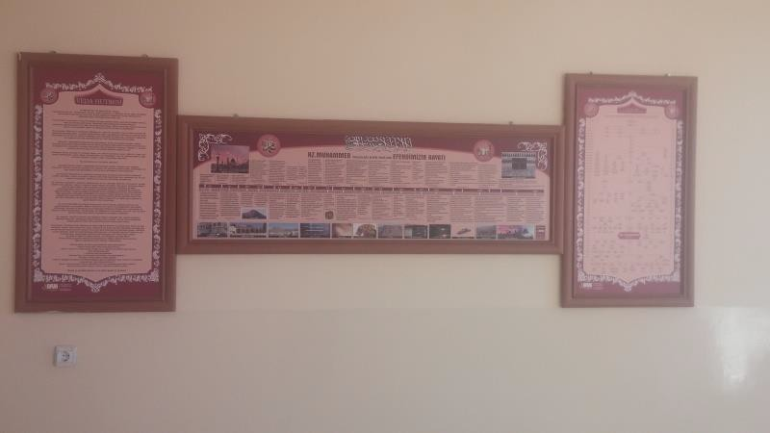
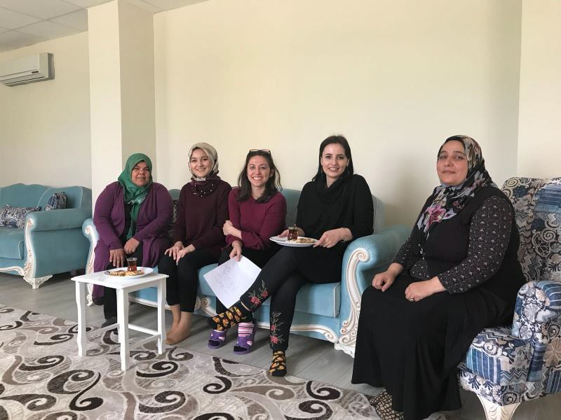
OKULUMUZUN ÖĞRENCİLERİN GÖREBİLECEKLERİ YERLERİNE TARİHTE YAŞAMIŞ BÜYÜKLERİMİZİN PANOLARI ASILDI. AYRICA HZ. PEYGAMBERİN HAYATINI ÖZETLEYEN 'PEYGAMBERİMİZİN KRONOLOJİK HAYATI' ADLI AFİŞTE ÖĞRENCİLERİN GÖREBİLECEĞİ MEKANLARA ASILDI. BUNUN YANINDA BAZI AYET VE HADİSLERLE DE ÖĞRENCİLERİN DİKKATLERİNİN ÇEKİLMESİ AMAÇLANDI
ÖZELLİKLE 9.SINIF ÖĞRENCİLERİNİN OKULA UYUMUNUN SAĞLANMASI VE ADAPTE OLMASI İÇİN VELİLERLE YAKIN İŞBİRLİĞİNE GİDİLMİŞ OLUP RUTİN VELİ
TOPLANTILARININ YANI SIRA EV ZİYARETLERİNE DE DEVAM EDİLMİŞTİR. SORUNU OLAN ÖĞRENCİ VELİLERİYLE HEM REHBER ÖĞRETMENİ HEM REHBERLİK SERVİSİ HEM DE İDARE TARAFINDAN GÖRÜŞMELER GERÇEKLEŞTİRİLMİŞTİR.

Slide 4
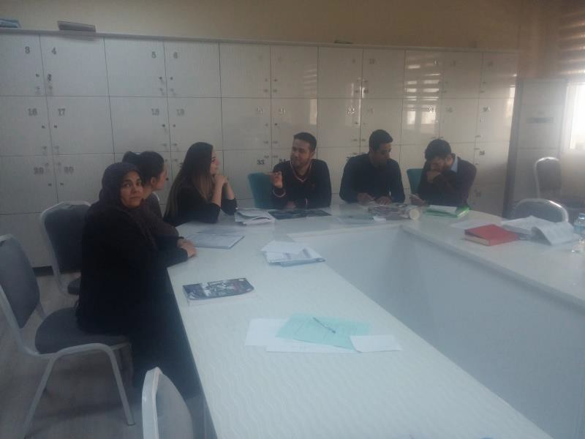
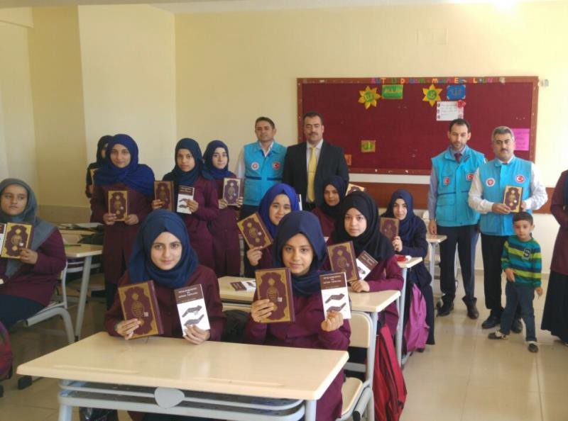
OKULUMUZDA KTS FAALİYETLERİ EKİM AYI ÇALIŞMALARINDAN BİRİ OLAN DANIŞMA KURULU OLUŞTURULDU.KURULDA YER ALAN ÖĞRETMENLER TARAFINDAN OKULUMUZUN KALİTESİNİN ARTTIRILMASINA YÖNELİK ÇALIŞMALAR YAPILMASI KARARLAŞTIRILDI. AYRICA KURULUN BELİRLİ ARALIKLARLA TOPLANMASI
KARARLAŞTIRILDI.
OKULUMUZ İLÇE MÜFTÜLÜĞÜYLE İRTİBATA GEÇMİŞ OLUP AYRICA İL MÜFTÜLÜĞÜYLE OLAN PROTOKOLLER İL MİLLİ EĞİTİM MÜDÜRLÜĞÜ TARAFINDAN
GERÇEKLEŞTİRİLMİŞTİR.

Slide 5
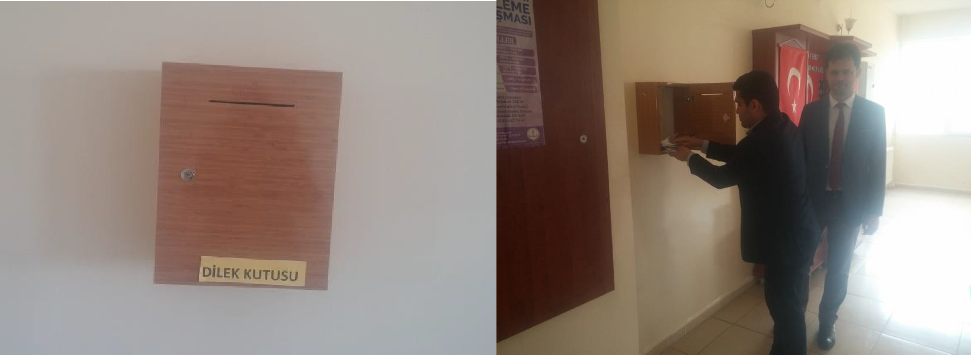
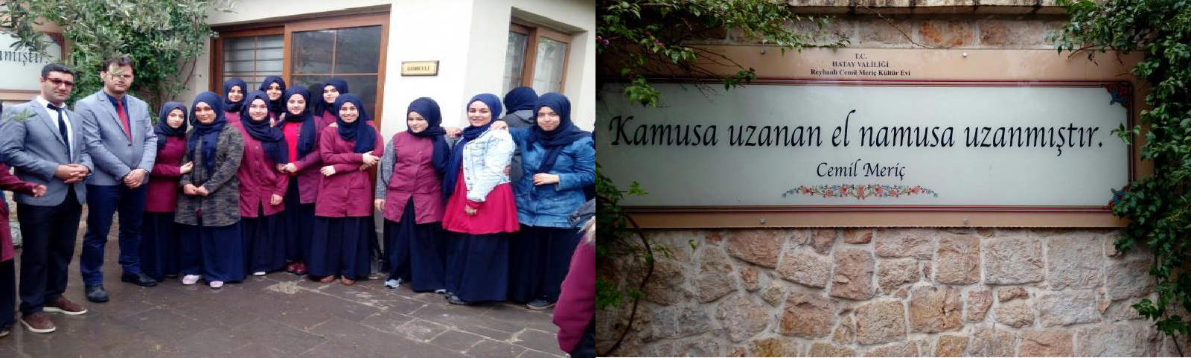
OKULUMUZDA REHBERLİK SERVİSİYLE İŞBİRLİĞİNE GİDİLEREK OKULUMUZUN DEĞİŞİK NOKTALARINA DİLEK VE ŞİKAYET KUTULARI EKLENMİŞTİR.
KASIM AYI FAALİYETLERİ
KASIM AYI KTS FAALİYETLERİ KAPSAMINDA OKULUMUZDA ÖĞRENCİLERİN İSTİFADE EDECEKLERİ KÜLTÜR VE MEDENİYET ESERLERİMİZ ANLATILDI.

Slide 6
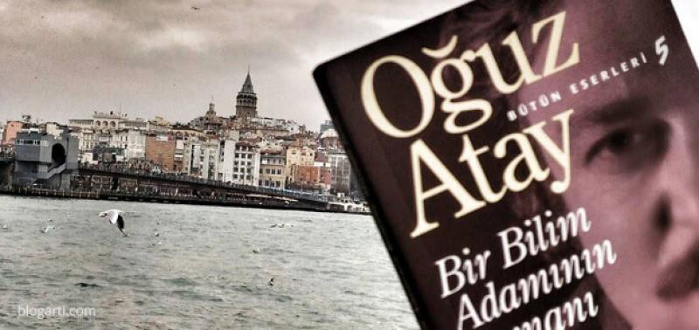
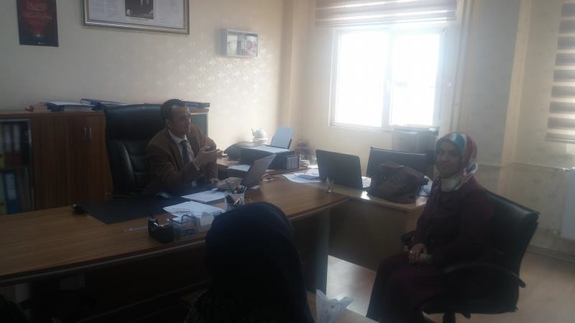
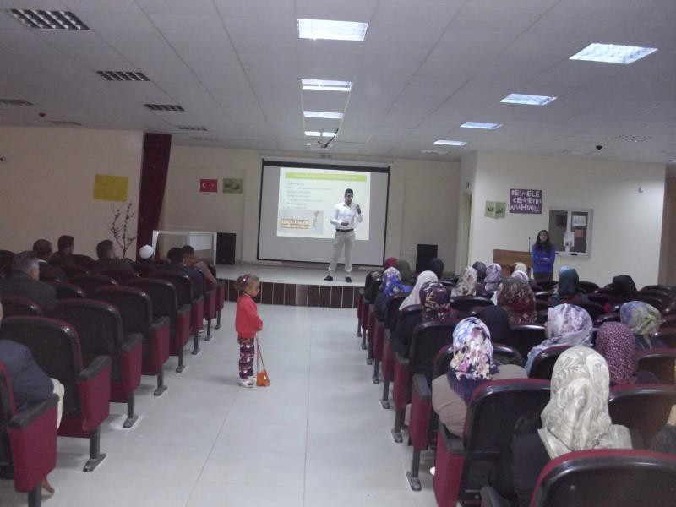
DİN ÖĞRETİMİ GENEL MÜDÜRLÜĞÜ KALİTE TAKİP SİSTEMİ KAPSAMINDA KASIM AYINDA OKULUMUZ EDEBİYAT VE MESLEK DERSLERİ ZÜMRESİ TARAFINDAN MÜDÜR BAŞYARDIMCISI BAŞKANLIĞINDA BİR BİLİM ADAMININ ROMANI ADLI KİTABIN OKUMA VE MÜZAKERESİ YAPILDI.
OKULUMUZDA KASIM AYI KTS FAALİYETLERİ ARASINDA ÖĞRETMEN, VELİ-ÖĞRENCİ İŞBİRLİĞİ KAPSAMINDA VELİ TOPLANTILARI YAPILDI.VELİ ZİYARETLERİ GERÇEKLEŞTİRİLDİ.ÖĞRENCİLERİN GENEL DURUMLARI HAKKINDA BİLGİ ALIŞVERİŞİ YAPILDI.
KASIM AYI KTS FAALİYETLERİNE UYGUN OLARAK MESLEK DERSLERİ ÖĞRETMENLERİ
TARAFINDAN MESLEKİ TATBİKAT KULÜBÜ TOPLANTISI YAPILDI.MESLEK ÖĞRETMENLERİ
ZÜMRESİ TARAFINDAN MESLEKİ TATBİKAT KULÜBÜ FAALİYETLERİ BELİRLENDİ.YILLIK PLANLAR OLUŞTURULDU.

Slide 7
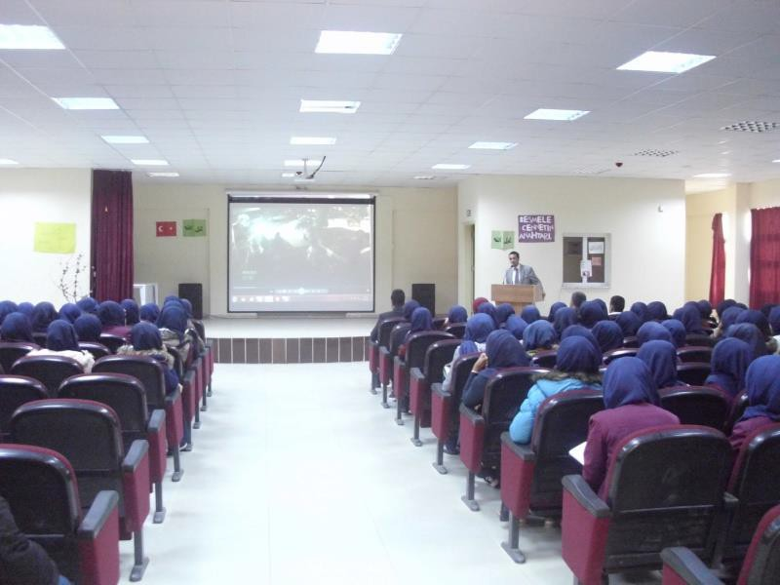
15 TEMMUZ ŞEHİTLERİNİ ANMA ETKİNLİKLERİ KAPSAMINDA OKULUMUZDA 15 TEMMUZ ŞEHİTLERİMİZ ANILDI. ŞEHİTLERİMİZ İÇİN HATİM MERASMLERİ DÜZENLENDİ VE PROGRAMLAR YAPILDI.
KTS KASIM AYI FAALİYETLERİ KAPSAMINDA OKUL REHBERLİK SERVİSİ TARAFINDAN OKULDAKİ ÖĞRENCİLERE UYUM VE DEVAM-DEVAMSIZLIK ANKETLERİ UYGULANDI. UYGULAMA SONUÇLARI DEĞERLENDİRİLDİ.UYUM KONUSUNDA SIKINTI ÇEKEN VE DEVAMSIZLIK YAPAN ÖĞRENCİLER TESPİT EDİLEREK ÇÖZÜM ÖNERİLERİ GÖRÜŞÜLDÜ.

Slide 8
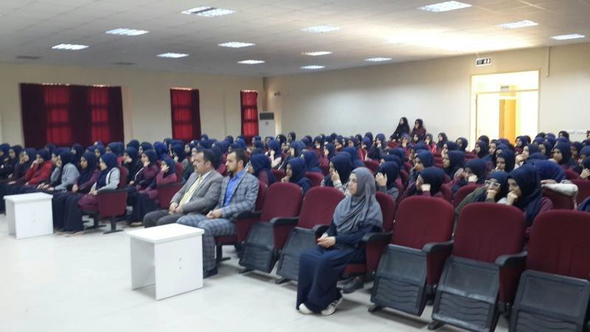
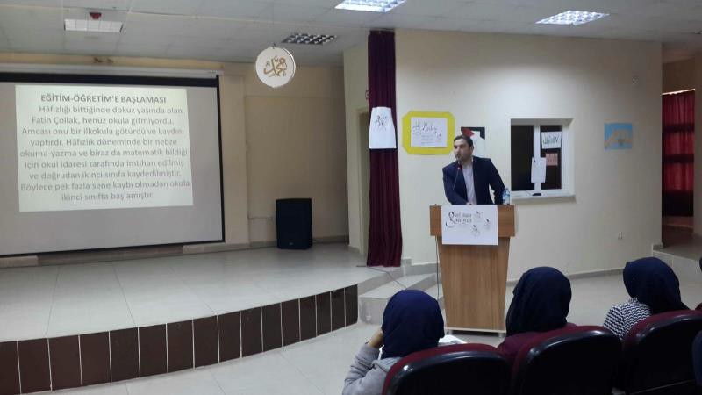
ARALIK AYI FAALİYETLERİ
OKULUMUZDA KARİ GÜNLERİ DÜZENLENEREK TÜRKİYEDE VE DÜNYANIN DEĞİŞİK YERLERİNDEKİ KARİLERİN HAYAT HİKAYELERİ, ÇALIŞMALARI VE OKUYUŞLARIYLA İLGİLİ ÖRNEKLER SUNULDU

Slide 9
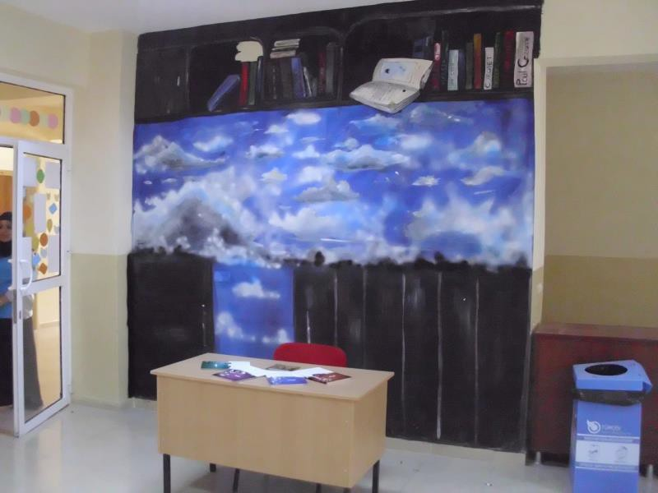
ARALIK AYINDA DİN ÖĞRETİMİ GENEL MÜDÜRLÜĞÜ KALİTE TAKİP SİSTEMİ FAALİYETLERİ KAPSAMINDA OKULUMUZUN BELİRLİ YERLERİNE OKUMA KÖŞELERİ OLUŞTURULARAK ÖĞRENCİLERİMİZİN OKUMA ALIŞKANLIKLARININ ARTTIRILMASI AMAÇLANMIŞTIR.
ÖĞRENCİLERİMİZİN BAŞARILARININ ARTTIRILMASINA VE DİSİPLİN OLAYLARININ EN AZA İNDİRGENMESİNE YÖNELİK OKUL REHBERLİK SERVİSİ TARAFINDAN ÖĞRENCİLERİMİZE ANKETLER UYGULANDI.
EVİN OKULA YAKINLAŞMASI VE DEĞİŞEN ANNE BABA ROLLERİ PROJESİ OKUL İDARESİ VE REHBERLİK SERVİSİ TARAFINDAN PLANLAMASI YAPILDI. ANNE BABALARA YÖNELİK SEMİNER TAKVİMİ BELİRLENDİ.

Slide 10
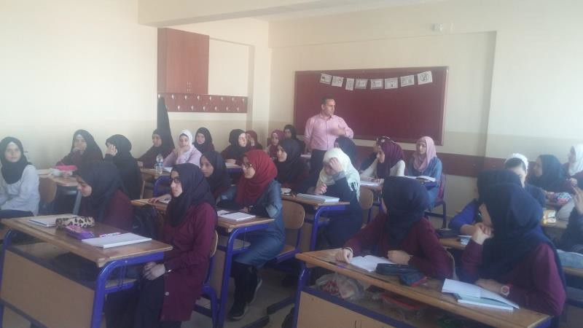
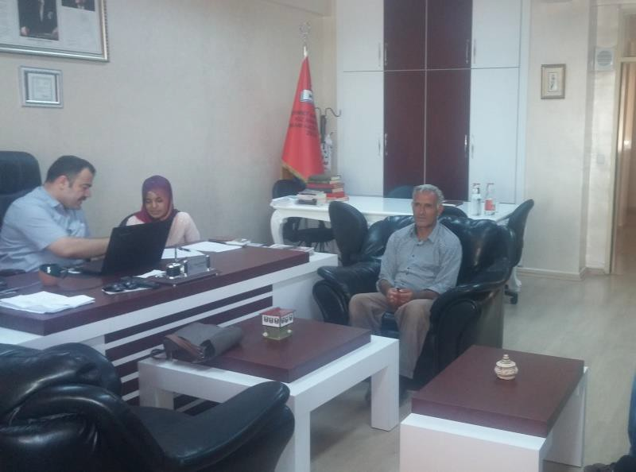
ARALIK AYI KTS FAALİYETLERİ KAPSAMINDA ŞUBE MÜDÜRÜMÜZ OKULUMUZU ZİYARET EDEREK BELLETİCİ ÖĞRETMENLERİMİZE ÖĞRENCİLERE YAKLAŞIMLARI VE
ÖĞRENCİLERLE İLETİŞİM KONUSUNDA SEMİNER VERMİŞTİR.
OCAK AYI FAALİYETLERİ
MESLEK DERSİ ÖĞRETMENLERİMİZE YÖNELİK KURAN’I KERİM VE TAHSİSİ HURUF KURSLARININ AÇILMASINA YÖNELİK ÇALIŞMALAR BAŞLATILDI.
OCAK FAALİYETLERİ KAPSAMINDA OKUL İDARESİ TARAFINDAN ÖĞRETMEN VE ÖĞRENCİLERE YÖNELİK MOTİVASYONU ARTTIRMA VE ONLARI DESTEKLEME ÇALIŞMALARI YAPILDI.

Slide 11
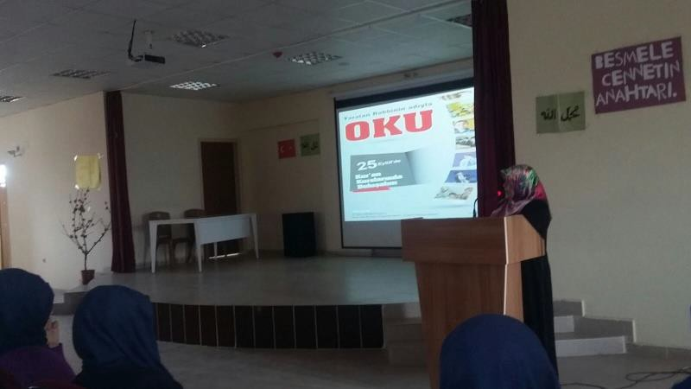
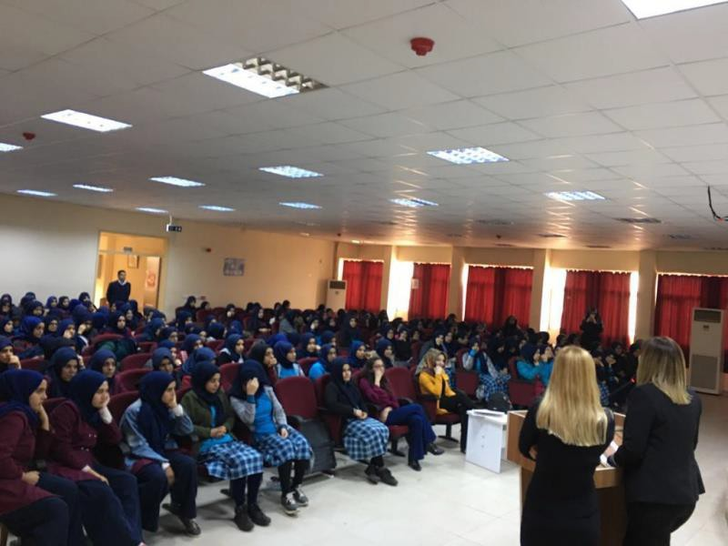
OKULUMUZDAKİ ÖĞRENCİLERE İLÇE MÜFTÜLÜĞÜMÜZ TARAFINDAN MESLEKİ GELİŞİM ALANINA YÖNELİK SEMİNER VERİLDİ.
OCAK AYINDA DİN ÖĞRETİMİ GENEL MÜDÜRLÜĞÜ KALİTE TAKİP SİSTEMİ FAALİYETLERİ KAPSAMINDA OKUL REHBERLİK SERVİSİ TARAFINDAN ÖĞRENCİLERİMİZE VE
ÖĞRETMENLERİMİZE YÖNELİK SİGARA VE ZARARLI ALIŞKANLIKLARA YÖNELİK SEMİNER VERİLDİ. SİGARANIN ZARARLARI VE ZARARLI ALIŞKANLIKLARIN KÖTÜLÜĞÜNDEN
BAHSEDİLDİ.

Slide 12
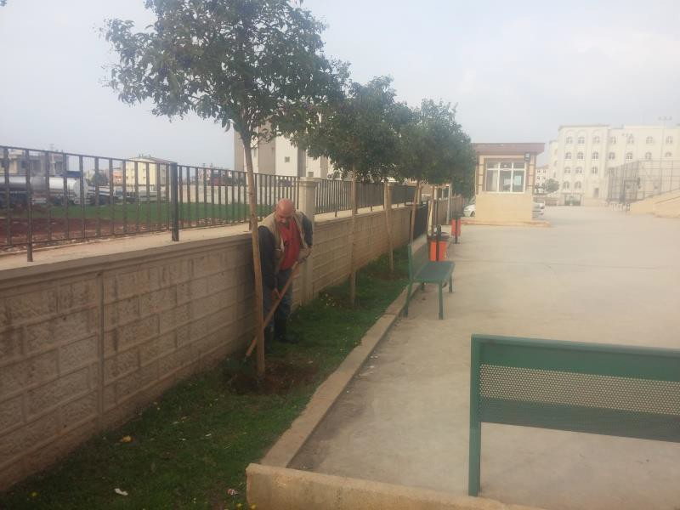
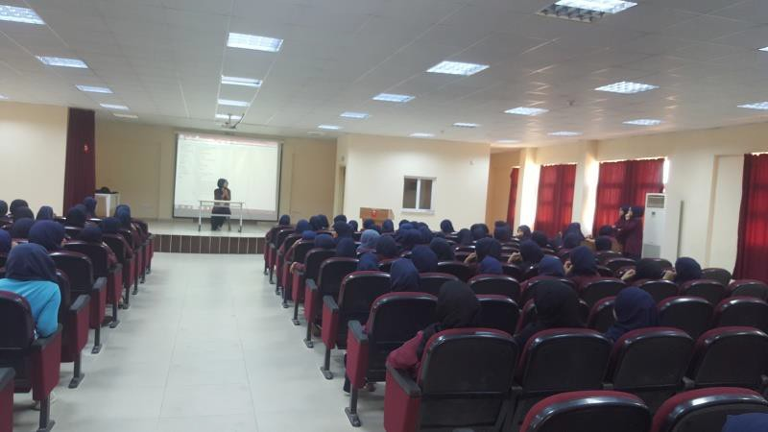
ZÜMRE ÖĞETMENLERİ TARAFINDAN DÖNEM SONU DEĞERLENDİRMELERİ YAPILARAK EĞİTİMİN AKSAYAN TARAFLARI HAKKINDA ÇALIŞMALAR YAPILDI. AYRICA ÖĞRENCİLERİN BAŞARI DURUMLARI DEĞERLENDİRİLDİ.
ŞUBAT AYI FAALİYETLERİ
OKULUMUZDA ŞUBAT AYI KTS FAALİYETLERİ KAPSAMINDA OKULUMUZUN DEĞİŞİK YERLERİNE AĞAÇLANDIRMA VE BAKIM ÇALIŞMALARI YAPILDI
OKULUMUZDA HER AY OLDUĞU GİBİ ZÜMRE TOPLANTILARI DEVAM ETMEKTEDİR.BU AY Kİ MESLEK DERSLERİ ZÜMRESİNE MÜDÜR BAŞYARDIMCISI BAŞKANLIK ETTİ.
RAMAZAN AYINDA OKULUMUZDAKİ ÖĞRENCİLERLE RAMAZAN MERASİMLERİNİN DÜZENLENMESİ İÇİN PLANLAMA YAPILDI.

Slide 13
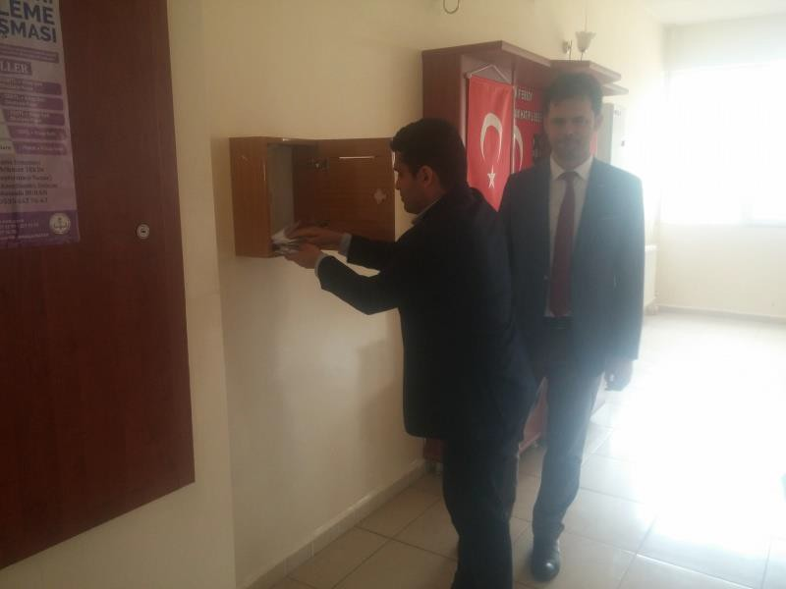
OKULUMUZ TÜRK DİLİ VE EDEBİYAT ZÜMRESİ MÜDÜR BAŞYARDIMCIMIZ BAŞKANLIĞINDA OKUYAN 7 LER KİTAP OKUMA ETKİNLİĞİ HAKKINDA İSTİŞARE TOPLANTISI YAPTI.BU ETKİNLİĞİN TÜM SINIFLAR DÜZEYİNDE UYGULANABİLMESİ İÇİN YAPILABİLECEK ÇALIŞMALAR ÜZERİNDE KONUŞULDU. AYRICA BU ETKİNLİĞE SURİYE SINIFLARININ DA DAHİL EDİLMESİ KARARLAŞTIRILDI.
KTS ŞUBAT AYI FAALİYETLERİ KAPSAMINDA BAZI ÖĞRENCİ VELİLERİMİZ ZİYARET EDİLEREK ÖĞRENCİLERİN GENEL DURUMLARI HAKKINDA BİLGİLENDİRİLDİ.
OKULUMUZ DİLEK KUTULARI İDARE TARAFINDAN AÇILARAK ÖĞRENCİLERİN İSTEKLERİ LİSTELENDİ.AYRICA ÖĞRENCİLERİMİZİN DİLEK KUTULARINDAKİ İSTEKLERİ
ÖĞRETMENLER KURULUNDA DA KONUŞULUP TARTIŞILDI.

Slide 14
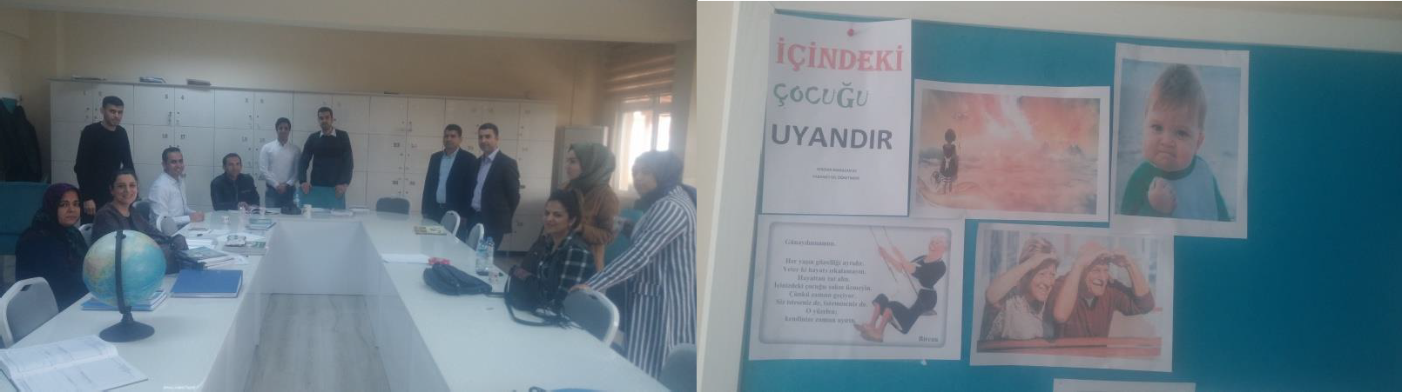
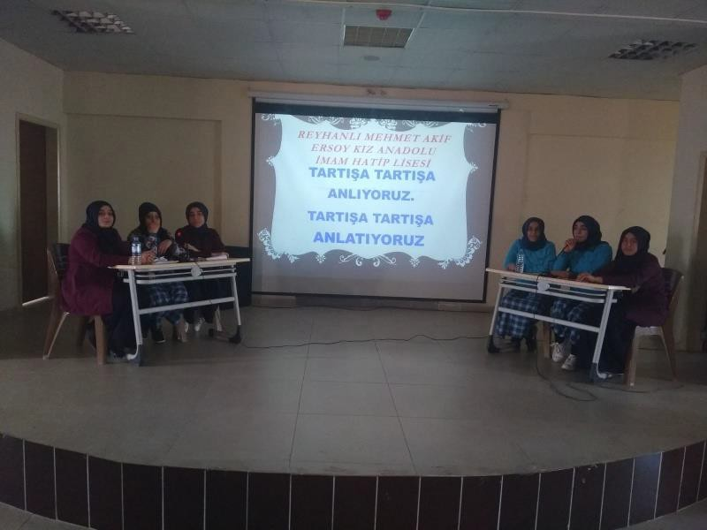
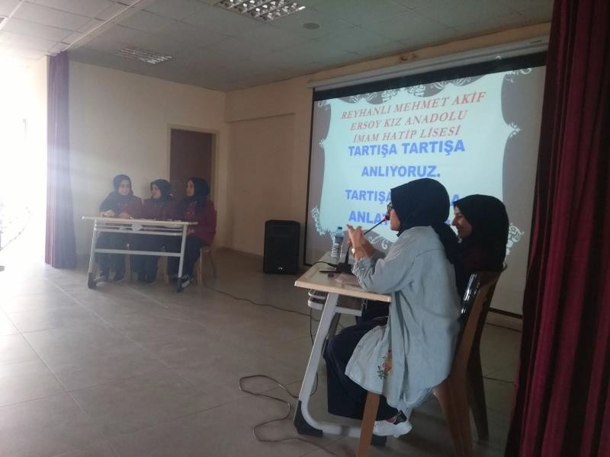
MART AYI FAALİYETLERİ
DİN ÖĞRETİMİ GENEL MÜDÜRLÜĞÜ KALİTE TAKİP SİSTEMİ KAPSAMINDA KASIM AYINDA OKULUMUZ İNGİLİZCE ÖĞRETMENİ SERDAR RAMAZAN ES TARAFINDAN İÇİMİZDEKİ ÇOCUĞU UYANDIRMAK KONULU SÖYLEYİŞİ YAPILDI.
DEVAMSIZLIK YAPAN ÖĞRENCİLERLE İLGİLİ ANALİZLER YAPILARAK TEDBİRLER ALINDI.VELİLERDEVAMSIZLIK KONUSUNDA UYARILDI.DEVAMSIZLIK KONUSUNDA İDARE, VELİ VE ÖĞRETMENLERİN İŞBİRLİĞİ İÇERİSİNDE OLUNMASI KARALAŞTIRILDI.
OKULUMUZDA TARTIŞA TARTIŞA ANLIYORUZ MÜNAZAR ETKİNLİĞİ YAPILDI.YAPILAN MÜNAZARA ETKİNLİĞİNDE KAZANAN TAKIM OKUL İDARESİ TARAFINDAN ÖDÜLLENDİRİLDİ.ETKİNLİĞE KATILAN ÖĞRENCİLERİMİZİ TEBRİK EDERİZ.AYRICA
ETKİNLİĞİN DÜZENLENMESİNDE GÖREV ALAN ÖĞRETMEN ARKADAŞLARA DA TEŞEKKÜR
EDERİZ.

Slide 15
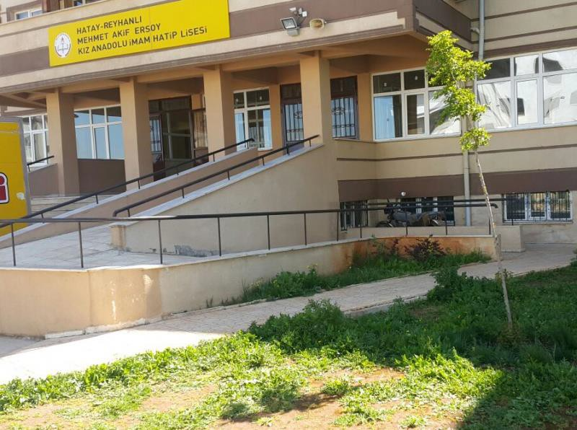
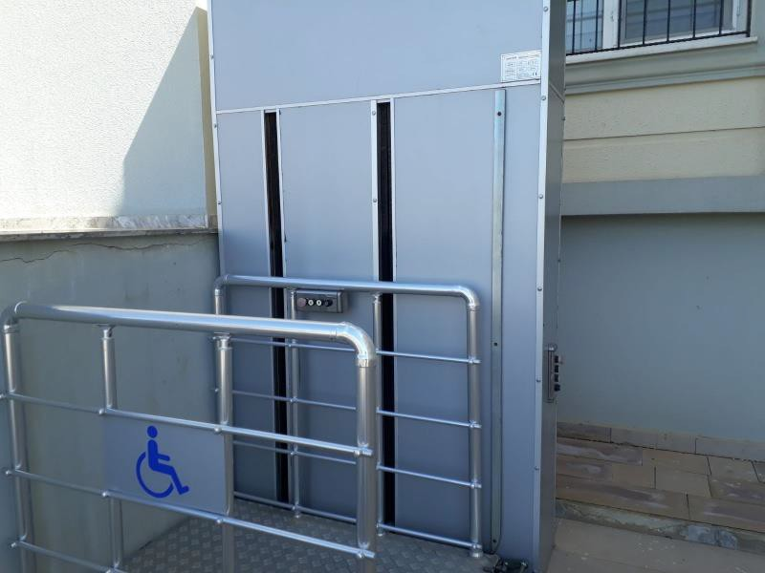
OKULUMUZ REHBER ÖĞRETMENİ ŞEYMA CURA HOCAMIZ VE OKUL İDARESİ TARAFINDAN VELİ ZİYARETLERİMİZ RUTİN OLARAK DEVAM ETMEKTEDİR. ÖĞRENCİLERİMİZİN GENEL DURUMLARI HAKKINDA SOHBET FIRSATI BULDUĞUMUZ,BİZLERİ EVLERİNDE AĞIRLAYAN VE GÜLER YÜZLE KARŞILAYAN VELİLERİMİZE TEŞEKKÜR EDERİZ.
NİSAN AYI FAALİYETLERİ
OKULUMUZDAKİ ENGELLİ ASANSÖRLERİNİN RUTİN BAKIMLARI YAPILARAK ENGELLİ BİREYLERİN KULLANIMINA UYGUN HALE GETİRİLDİ.
OKULUMUZ ÖĞRENCİLERİYLE CEMİL MERİÇ KÜLTÜR EVİ ZİYARET EDİLEREK ORADA CEMİL MERİÇ İN BU ÜLKE ADLI KİTABI MÜZAKERE EDİLDİ.

Slide 16
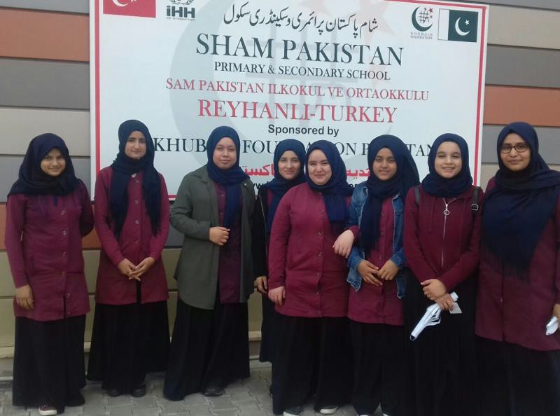
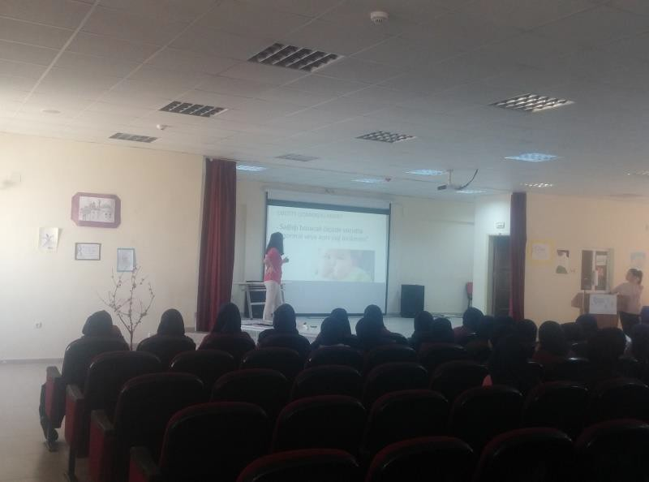
ÖĞRENCİLERİMİZLE YAŞAM MERKEZİ ZİYARETİ YAPARAK GÜZEL BİR GÜN GEÇİRDİK.
OKULUMUZ REHBERLİK SERVİSİ VE BİYOLOJİ ÖĞRETMENLERİ TARAFINDAN ORGANİZE EDİLEN SEMİNERDE ÖĞRENCİLERE SAĞLIKLI BESLENME VE OBEZİTE KONULARI
HAKKINDA BİLGİ VERİLDİ
SINAVLAR SONRASINDA ZÜMRE ÖĞRETMENLERİYLE DURUM DEĞERLENDİRMESİ YAPILDI.SINAVLARDA DÜŞÜK ALAN ÖĞRENCİLERİN EKSİKLERİNİN GİDERİLMESİNE YÖNELİK HANGİ TÜR TEDBİRLERİN ALINMASI KONUSUNDA FİKİR ALIŞVERİŞİNDE BULUNULDU.

Slide 17
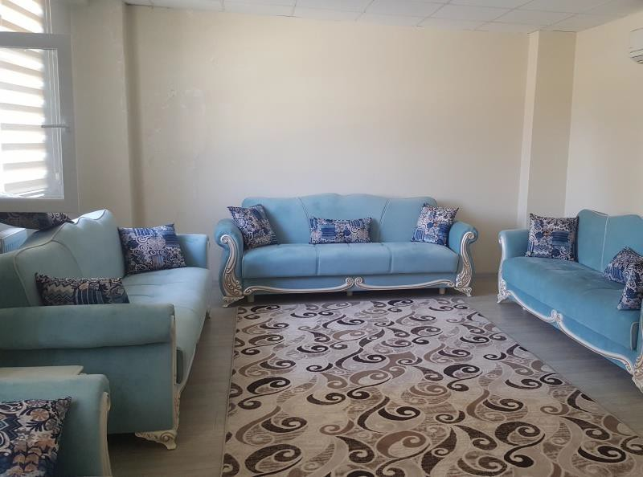
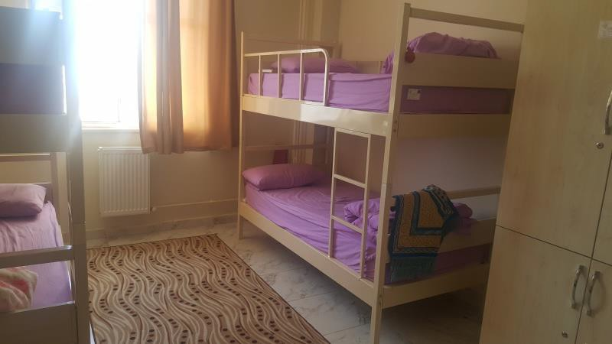
ÖĞRETMENLERİMİZ MESLEKİ GELİŞİM PROGRAMI DAHİLİNDE HOVVARD GARDNER
TARAFINDAN ORTAYA ÇIKARILAN BÜYÜK YANKILAR UYANDIRAN ÇOKLU ZEKA YAKLAŞIMI İLE İLGİLİ MALATYA ÜNİVERSİTESİ EĞİTİM FAKÜLTESİ ÖĞRETİM ÜYESİ YARD. DOÇ. DR. MUSTAFA ZÜLKÜF ALTAN´IN MAKALESİNİ MÜZAKERE ETTİ.
NİSAN AYI FAALİYETLERİ
OKUL PANSİYONUMUZDA ÖĞRENCİLERİMİZ AİLE SICAKLIĞINI HİSSEDİYOR.DİNLENME SAATLERİNDE BELLETİCİ ÖĞRETMENLERLE SOHBET ETME İMKANI BULUYOR.AYRICA DİNLENME SALONUNDA TELEVİZYON İZLEME FIRSATI BULUYOR.AYRICA VELİLERİMİZ İÇİN ÖZEL GÖRÜŞME ODAMIZ DİZAYN EDİLMİŞTİR.

Slide 18
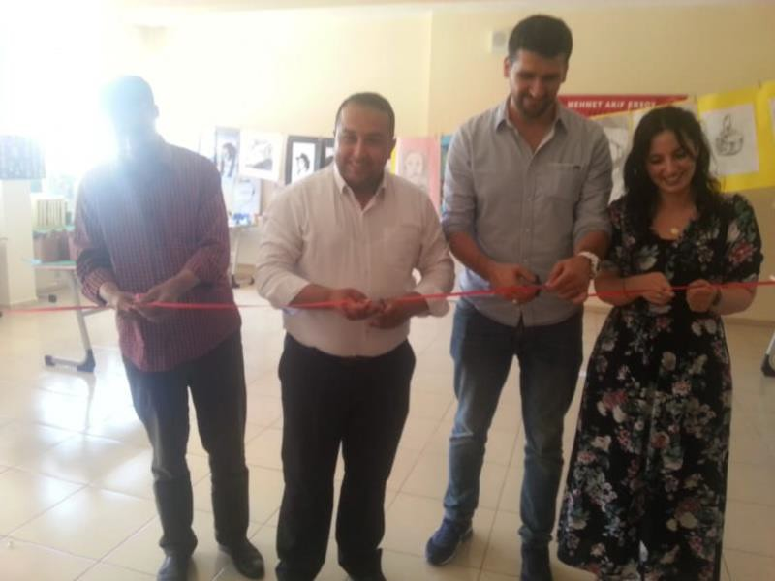
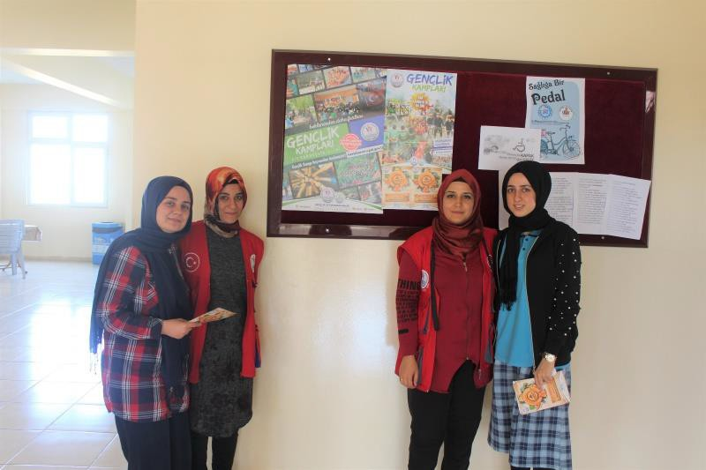
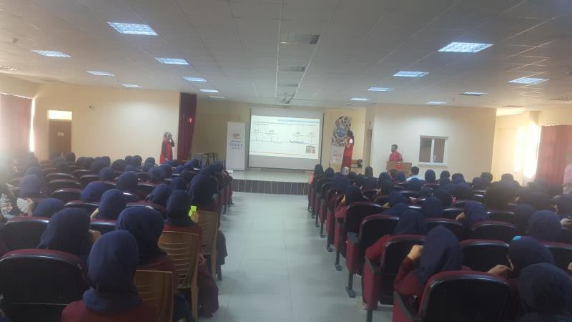
ÖĞRENCİLERİMİZDE TARİHİ CEMİL MERİÇ KÜLTÜR EVİNE VE KARAÇADIR CAMİSİNE KÜLTÜREL ZİYARETTE BULUNULDU. RESİM SERGİSİ AÇILDI.
OKULUMUZ İHL MESLEK DERSLERİ ÖĞRETMENİ BAŞKANLIĞINDA KONFERANS SALONUNDA RAMAZAN MERASİMİ BAŞLATILDI.ETKİNLİK RAMAZAN AYI BOYUNCA DEVAM EDECEKTİR.
OKULUMUZ ÖĞRENCİLERİNE YAZ EĞİTİM ETKİNLİKLERİ HAKKINDA BİLGİLENDİRME SEMİNERİ VE KUDUS KONULU KONFERANS VERİLDİ.
İLÇEMİZ İŞ GÜVENLİK UZMANI HÜSEYİN SANCAK TARAFINDAN OKUL PERSONELİNE İŞ SAĞLIĞI VE İŞ GÜVENLİĞİ KONUSUNDA TOPLANTI VE ÖRNEK SAHA UYGULAMASI YAPILDI.

Slide 19
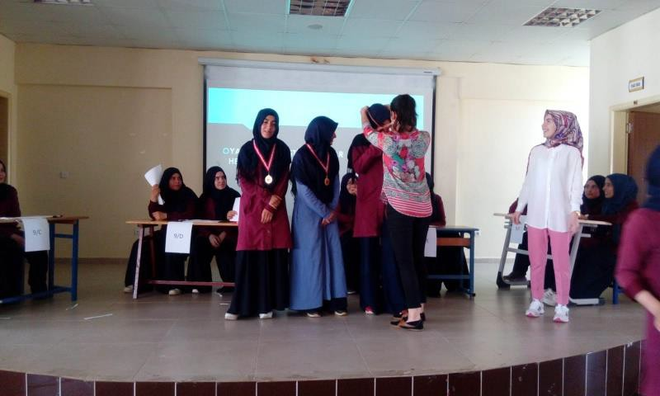
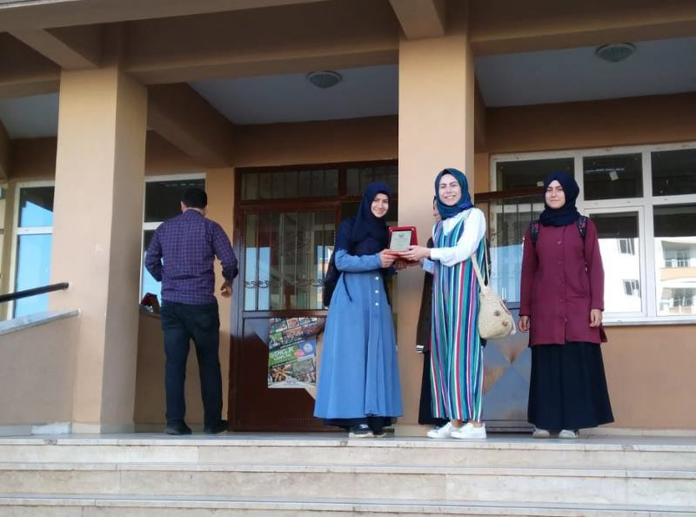
BİLGİ YARIŞMASI
KURAN-I KERİM OKUMA YARIŞMASI

Slide 20
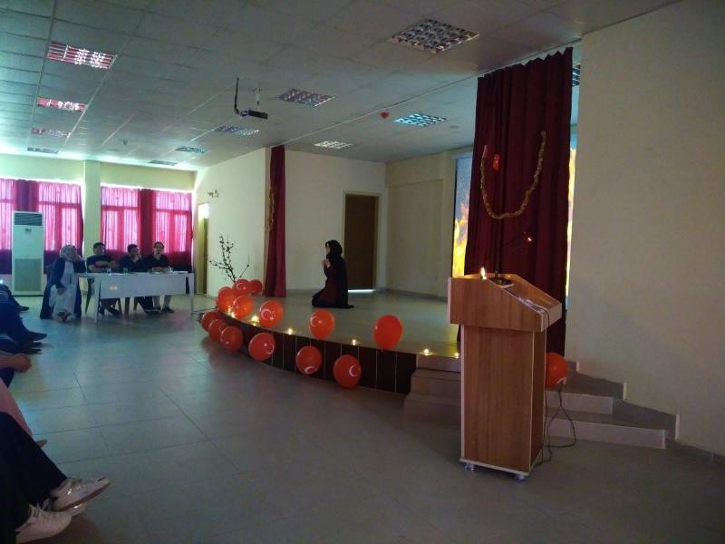
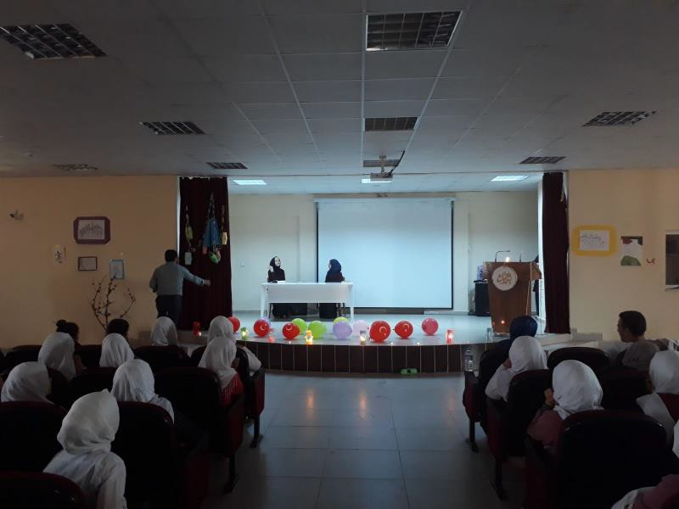
SURİYELİ ÖĞRENCİLER ŞİİR OKUMA YARIŞMASI
İMAM HATİP TANITIM PROGRAMI ÇERÇEVESİNDE DİĞER OKULLARIN ÖĞRENCİLERİNE TİYATRO VE TANITIM FAALİYETİ

Slide 21
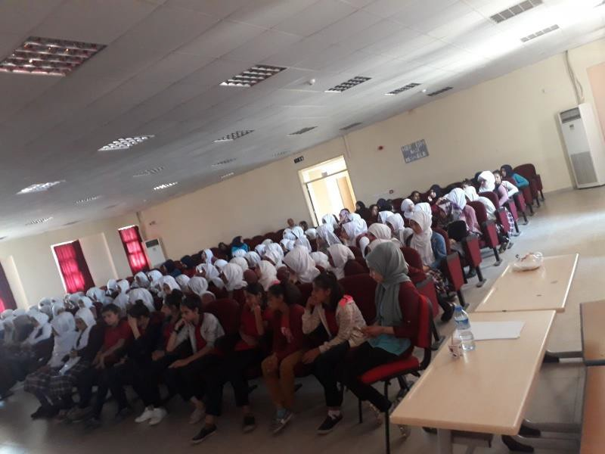
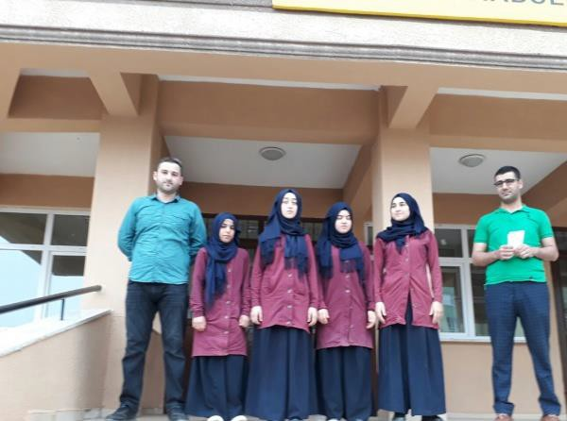
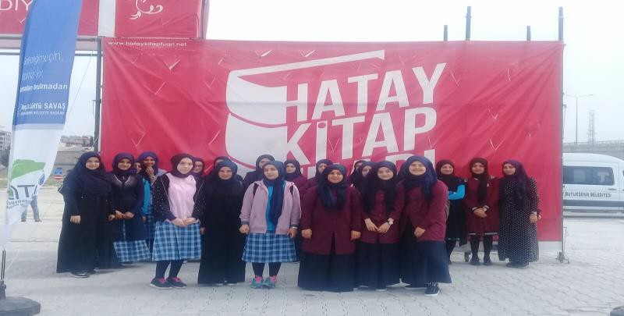
KIRK HADİS YARIŞMASI ÖDÜL TÖRENİ
KİTAP FUARI ZİYARETİ

Slide 22
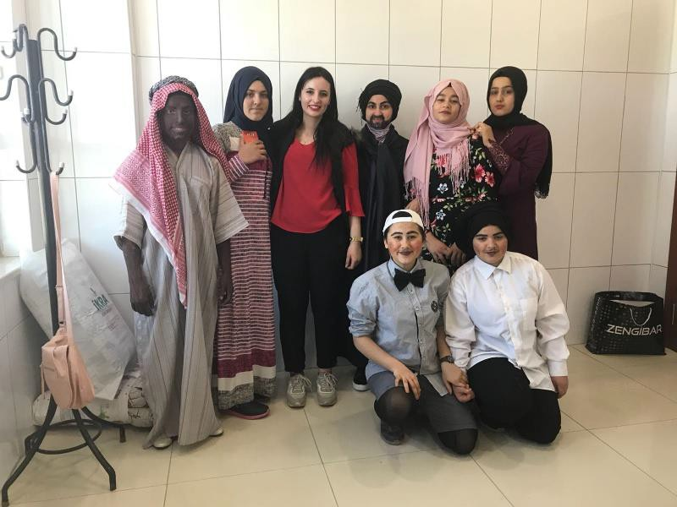
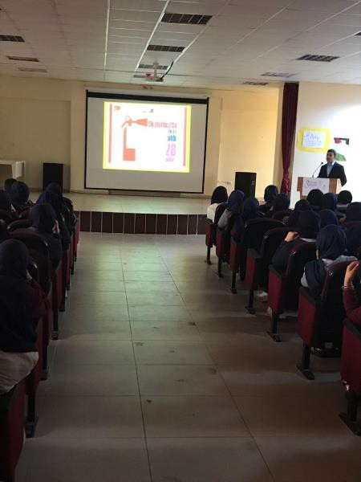
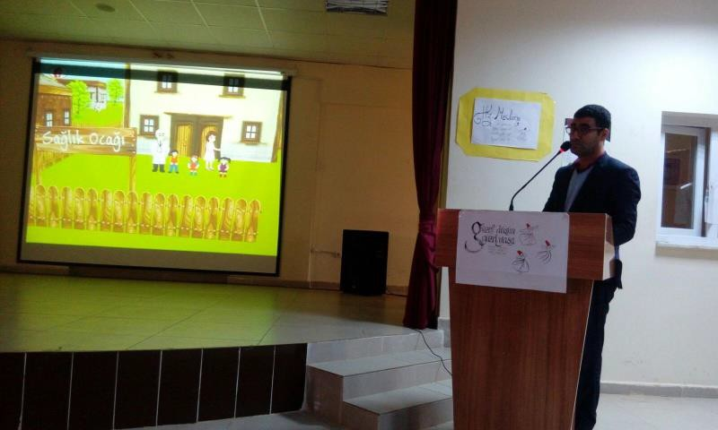
ARAPÇA ETKİNLİK YARIŞMASI
SİVİL SAVUNMA HAFTASI
VERGİ HAFTASI

Slide 23
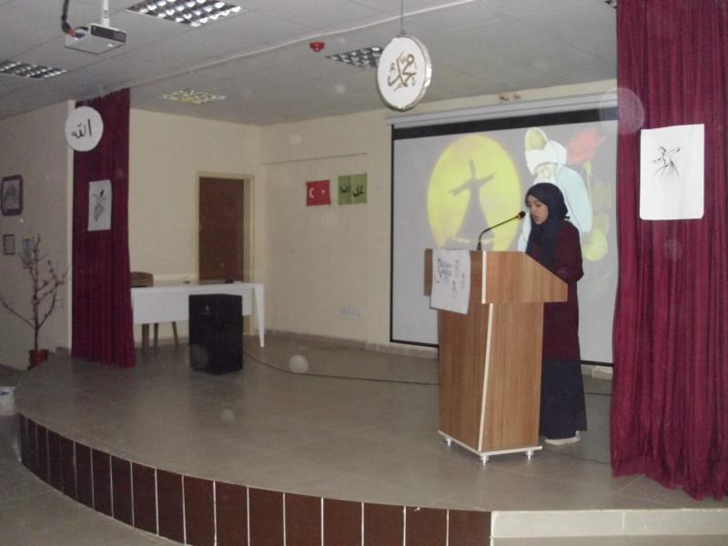
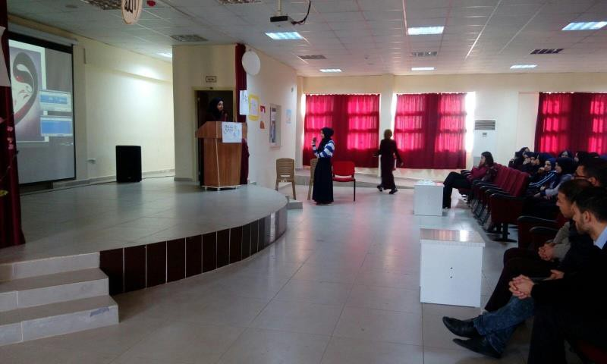
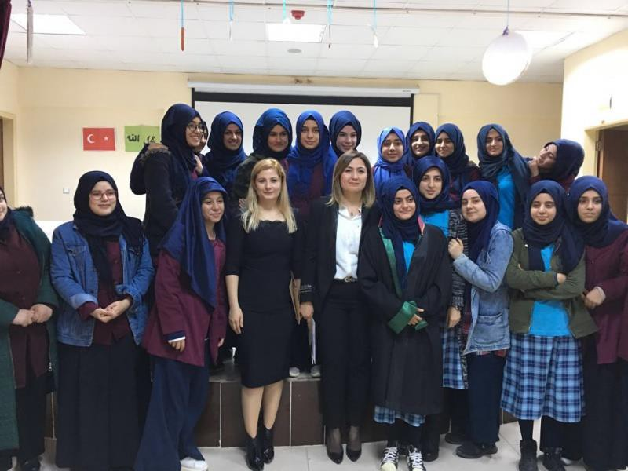
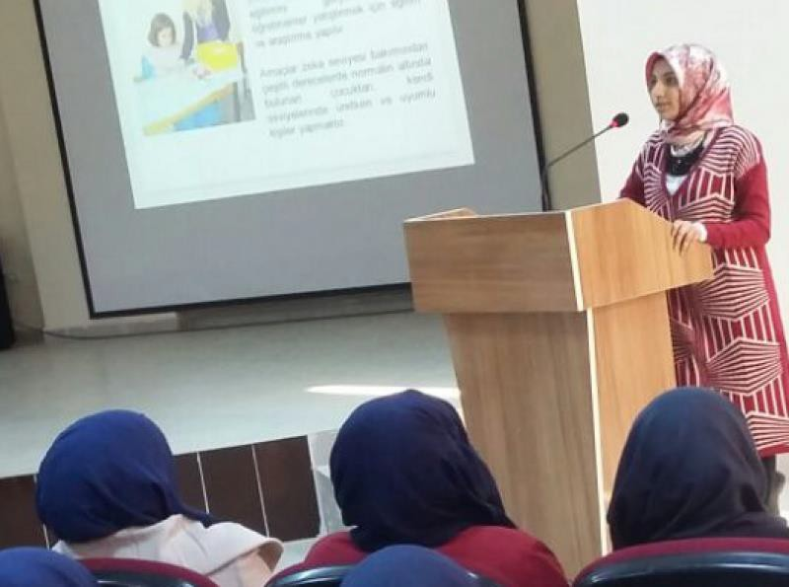
SURİYELİ ÖĞRENCİLERDEN ŞİİR DİNLETİSİ
MESLEK TANITIM PROGRAMI

Slide 24


RESİM SERGİSİ
KUDÜS BİZİMDİR EL KUDUSÜ LENE

